Slide 1

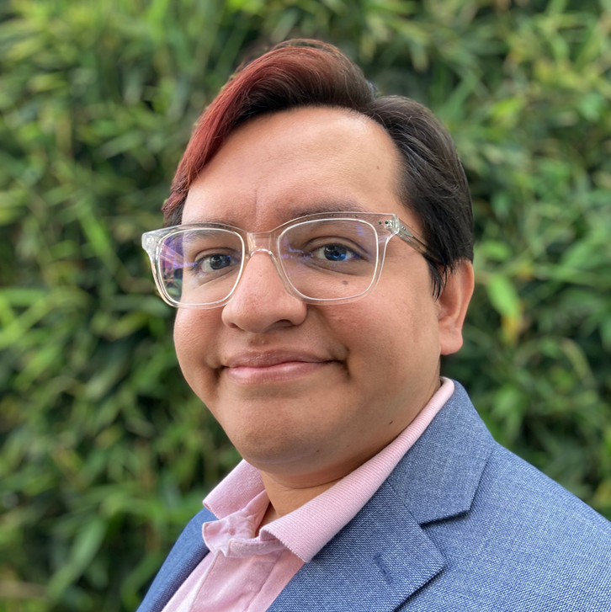


NEUROSCIENCE
Hosted by: Christian Griñán Ferré
CONFERENCE
SERIES
EPITRANSCRIPTÓMICA: FRONTERAS DE UN NUEVO PARADIGMA DE REGULACIÓN TRANSCRIPCIONAL
19
15:00h
APRIL
2024
Online | Check out the QR code!
Dr. David Valle-Garcia
Instituto Nacional de Neurología y Neurocirugía (México)

